Slide 1
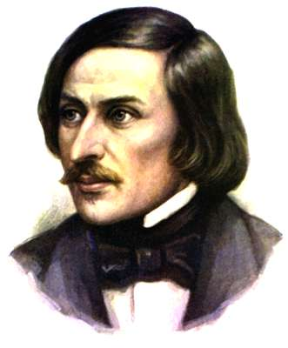
«Своя игра» по поэме Н.В.Гоголя «Мертвые души»
… не ревизские – мёртвые души, а все эти Ноздрёвы, Маниловы… - вот мёртвые души, и их мы встречаем на каждом шагу.
А.И.Герцен

Slide 2
5 10 15 20 25
5 10 15 20 25
5 10 15 20 25
5 10 15 20 25
Узнай героя
Чья усадьба?
Чей дом?
5 10 15 20 25
Чьи слова?
5 10 15 20 25
Чьи привычки?
Картинная галерея

Slide 3
«…такой человек как зарубил что себе в голову, то уж ничем его не пересилишь; сколько ни представляй ему доводов, ясных как день, всё отскакивает от него, как резинный мяч отскакивает от стены»;
«В один мешочек» отбирает «всё целковики, а в другой полтиннички, в третий четвертачки…»

Slide 4
Коробочка

Slide 5
«Это был среднего роста, очень недурно сложённый молодец с полными румяными щеками, с белыми, как снег, зубами и чёрными, как смоль, бакенбардами. Свеж он был, как кровь с молоком; здоровье, казалось, так и прыскало с лица его»;
«...был в некотором отношении исторический человек. Ни на одном собрании, где он был, не обходилось без истории»

Slide 6
Ноздрев

Slide 7
“...маленькие глазки ещё не потухнули и бегали из-под высоко выросших бровей, как мыши, когда, высунувши из тёмных нор острые морды, насторожа уши и моргая усом, они высматривают, не затаился ли где кот или шалун мальчишка, и нюхают подозрительно самый воздух”;
“...человеческие чувства, которые и без того не были в нём глубоки, мелели ежеминутно, и каждый день что-нибудь утрачивалось в этой изношенной развалине”

Slide 8
Плюшкин

Slide 9
«Он думал о благополучии дружеской жизни, о том, как бы хорошо было жить с другом на берегу какой-нибудь реки, потом через эту реку начал строиться у него мост, потом огромнейший дом»;
«На взгляд он был человек видный; черты лица его были не лишены приятности, но в эту приятность, казалось, чересчур было передано сахару...»

Slide 10
Манилов

Slide 11
«Цвет лица имел калёный, горячий, какой бывает на медном пятаке... самый крепкий и на диво стаченный образ...»;
«У меня когда свинина, всю свинью давай на стол; баранина, всего барана тащи; гусь, всего гуся! Лучше я съем двух блюд, да съем в меру, как душа требует»

Slide 12
Собакевич

Slide 13
Какую-то особенную ветхость заметил он на всех деревенских строениях: бревно на избах было тёмно и старо; многие крыши сквозили, как решето; на иных оставался только конёк вверху да жерди по сторонам в виде рёбер”;
«Окна в избёнках были без стёкол, иные были заткнуты тряпкой или зипуном… балкончики покосились и почернели даже не живописно».

Slide 14
Плюшкин

Slide 15
«...были разбросаны по-английски две-три клумбы с кустами сиреней и жёлтых акаций, пять-шесть берёз небольшими купами кое-где возносили свои мелколистные жиденькие вершины. Под двумя из них видна была беседка с плоским зелёным куполом, деревянными голубыми колоннами и надписью: «Храм уединённого размышления»

Slide 16
Манилов

Slide 17
“На конюшни, сараи и кухни были употреблены полновесные и толстые брёвна, определённые на вековое стояние... Даже колодец был обделан в такой крепкий дуб, какой идёт только на мельницы да на корабли”;
«…посреди виднелся деревянный дом с мезонином, красной крышей и тёмно-серыми… стенами, дом, в роде тех, которые у нас строят для военных поселений и немецких колонистов».

Slide 18
Собакевич

Slide 19
«Вошедши на двор, увидели там всяких собак... Тут были все клички, все повелительные наклонения: стреляй, обругай, порхай...»;
«… пошли они обсматривать конюшни, где видели двух кобыл, одну серую в яблоках, другую каурую, потом гнедого жеребца, на вид неказистого…»

Slide 20
Ноздрев

Slide 21
«...изветшавший тёс на крышах везде был заменён новым, ворота нигде не покосились, а в обращённых к нему крестьянских крытых сараях заметил он где стоявшую запасную почти новую телегу, а где и две».
«Индейкам и курам не было числа; промеж них расхаживал петух мерным шагом… свинья с семейством очутилась тут же…»

Slide 22
Коробочка

Slide 23
«Слова были прерваны странным шипением, так что гость было испугался; шум походил на то, как бы вся комната наполнилась змеями; но, взглянувши вверх, он успокоился, ибо смекнул, что стенным часам пришла охота бить»;
«…на картинках не всё были птицы: между ними висел портрет Кутузова и писанный масляными красками какой-то старик с красными обшлагами на мундире…»

Slide 24
Коробочка

Slide 25
«...больше всего было табаку. Он был в разных вещах: в картузах и в табачнице, и, наконец, насыпан был просто кучею на столе. На обоих окнах тоже помещены были горки выбитой из трубки золы, расставленные не без старания очень красивыми рядками»;
«В доме его вечно чего-нибудь недоставало… В иной комнате и вовсе не было мебели…»

Slide 26
Манилов

Slide 27
«Стол, кресла, стулья — всё было самого тяжёлого и беспокойного свойства…»
«На картинах всё были молодцы, всё греческие полководцы, гравированные во весь рост… Все эти герои были с такими толстыми ляжками и неслыханными усами, что дрожь проходила по телу.»

Slide 28
собакевич

Slide 29
«Никак бы нельзя было сказать, чтобы в комнате сей обитало живое существо, если бы не возвещал его пребывание старый, поношенный колпак, лежащий на столе»;
«По стенам завешано было весьма тесно и бестолково несколько картин… с середины потолка висела люстра в холстяном мешке, от пыли сделавшаяся похожею на шелковый кокон, в котором сидит червяк»

Slide 30
Плюшкин

Slide 31
«...повёл их в свой кабинет, в котором, впрочем, не было заметно следов того, что бывает в кабинетах, то есть книг или бумаги; висели только сабли и два ружья — одно в триста, а другое в восемьсот рублей... Вслед за тем показалась гостям шарманка»;
«На полу валялись хлебные крохи, а табачная зола была даже на скатерти»

Slide 32
Ноздрев

Slide 33
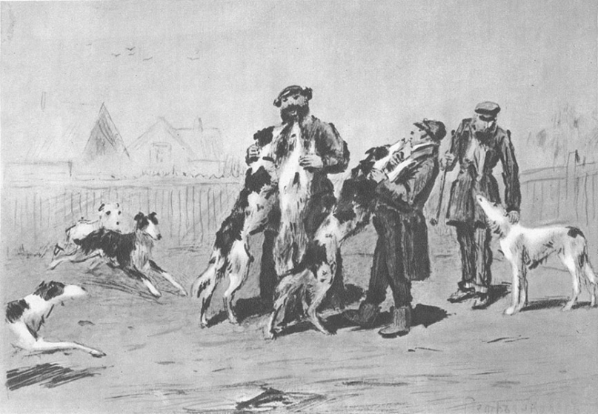

Slide 34
ноздрев

Slide 35
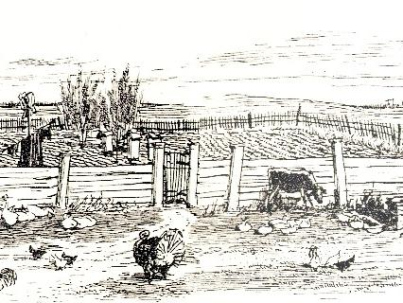

Slide 36
коробочка

Slide 37
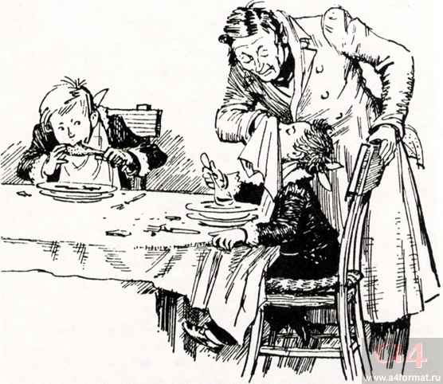

Slide 38
манилов

Slide 39
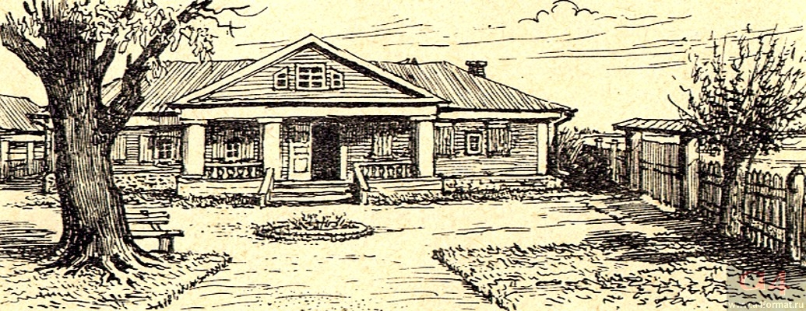

Slide 40
собакевич

Slide 42
плюшкин

Slide 43
Собирание бумажек, перышек, старых подошв

Slide 44
плюшкин

Slide 45
Почесывание пяток
перед сном

Slide 46
коробочка

Slide 47
Строительство
воздушных замков

Slide 48
манилов

Slide 49
Хранение документов в ларчике красного дерева

Slide 50
собакевич

Slide 51
Приобретение голландских рубашек из тонкого полотна

Slide 52
ноздрев

Slide 53
"Разинь, душенька, ротик", "препочтеннейший, прелюбезнейший", "майский день, именины сердца", "магнетизм души".

Slide 54
манилов

Slide 55
"Острил зубы на мордаша", "черта лысого получишь", "субтильной суперфлю",
"скандальозно", "кураж", "брудастый",
"во рту словно эскадрон ночевал".

Slide 56
ноздрев

Slide 57
"Это все мошенники, мошенник на мошеннике сидит и мошенником погоняет".

Slide 58
собакевич

Slide 59
Куда ты дела, разбойница, бумагу? По глазам вижу, что подтибрила.

Slide 60
плюшкин

Slide 61
Может быть, они того…они больше как-нибудь стоят?

Slide 62
коробочка

Slide 63
Использованные ресурсы
http://knigoworld.ru/_ph/1/9757231413.jpg - Н. В. Гоголь
http://s017.radikal.ru/i444/1211/2e/92fc969220cc.jpg - у Манилова
http://www.booksite.ru/usadba_new/world/images/5_84.jpg - Чичиков у Ноздрева
http://s017.radikal.ru/i441/1211/36/fc203c257af6.jpg - усадьба Плюшкина
http://s004.radikal.ru/i206/1211/e5/f6d2b763f878.jpg - усадьба Собакевича
http://s001.radikal.ru/i196/1211/70/019021e96656.jpg - усадьба Коробочки
Автор игры: Т. Р. Наумова,
учитель русского языка и литературы
МБОУ «СОШ № 18» города Воткинска

